Slide 1


Slide 2

Modelo de Gestión
Institucional

Slide 3

Objetivo del Taller
Dotar a los participantes de los instrumentos necesarios para desarrollar una Planificación Institucional basada en riesgos que conlleve a una implementación de control interno efectiva y eficiente en procura del logro de los objetivos institucionales.

Slide 4

Modelo de Gestión
Mecanismos de evaluación
PEI
Indicadores
Tablero de control
* *
POA
TAECII
Evaluación separada UAI
PAAC
Procesos / riesgos
Plan de Implementación
* * Políticas, pautas, manuales de puestos y salarios, manuales de funciones, reglamento, (CC sindicato)

Slide 5
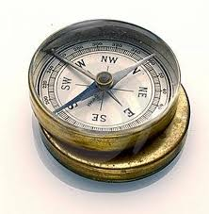
Plan Estratégico Institucional (Objetivo)
Establecer las principales líneas de actuación a seguir en el corto y medio plazo de las actividades a realizar y los criterios de decisión para la mejora continua Institucional.

Slide 6

Plan Estratégico Institucional (Formulación)
La formulación del Plan Estratégico Institucional surge como resultado de un proceso de análisis (en el que deben participar todos los miembros de la Institución) sobre el rumbo que debe recorrer la Institución dentro del proceso de cambios originados por la globalización y sus demandas.

Slide 7

Plan Estratégico Institucional (Etapas)
DISEÑO E IMPLEMENTACIÓN
Esta etapa consiste en realizar un análisis de la situación actual de la institución y tomarlo como punto de partida para definir: misión, visión, ejes estratégicos, objetivos estratégicos y demás elementos necesarios para el período correspondiente al Plan Estratégico Institucional.

Slide 8

Plan Estratégico Institucional (diseño e Implementación)
Visión
Aspiración de la institución. Describe el querer ser o alcanzar en un plazo establecido.
Misión
Razón de ser de la institución. Propósito general que orienta las decisiones y acciones, describe el deber ser, las necesidades que satisface y las funciones sustantivas, acorde a su Ley constitutiva.

Slide 9
Plan Estratégico Institucional (diseño e Implementación)
Eje estratégico
Tema fundamental, transversal, que se ha identificado como imprescindible e ineludible abordar para lograr el cambio y desarrollo organizacional.
Objetivo estratégico
Transformación que se aspira realizar a nivel de cada Eje Estratégico.

Slide 10

Plan Estratégico Institucional (Etapas)
EJECUCIÓN
Es el momento de puesta en marcha de las estrategias, siendo lo esencial el ejercicio del liderazgo.
Es recomendable que el presupuesto que demande, la ejecución de las estrategias y actividades, sea aprobado.

Slide 11
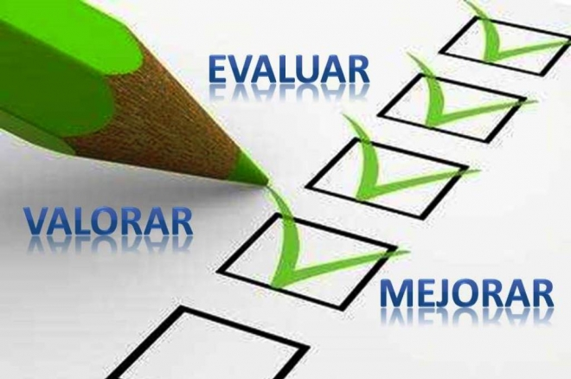
Plan Estratégico Institucional (Etapas)
EVALUACIÓN
Esta etapa final de la Planificación Estratégica comprende la revisión de los factores internos y externos, medición del rendimiento y aplicación de acciones correctivas.

Slide 12
Plan Estratégico Institucional (Etapas)
Diseño
e
implementación
Ejecución
Evaluación
Diseño y Ejecución
Evaluación

Slide 13
Modelo de Gestión
Mecanismos de evaluación
PEI
Indicadores
Tablero de control
* *
POA
TAECII
Evaluación separada UAI
PAAC
Procesos / riesgos
Plan de Implementación
* * Políticas, pautas, manuales de puestos y salarios, manuales de funciones, reglamento, (CC sindicato)

Slide 14

Plan anual de adquisiciones y contrataciones (PAAC)
Definición
Es una Herramienta administrativa en la que constan de manera detallada, planificada y ordenada los procesos de adquisición que desarrollará una institución en un periodo de un año, que permite formular estrategias para un mejor funcionamiento de los procesos de selección y contratación de bienes y servicios.
Ley de Contratación del Estado art. 5, 25, 60 #2
Reglamento 37, 88
Ley de Contratación del Estado 10, 9

Slide 15

Plan anual de adquisiciones y contrataciones (PAAC)
Objetivos
Pronosticar la demanda de los bienes y servicios requeridos por la empresa, para periodos anuales.
Justificar el presupuesto requerido por la empresa para su operación.
Herramienta referente para la evaluación de la ejecución presupuestaria.

Slide 16

Plan anual de adquisiciones y contrataciones (PAAC)
Ventajas y Beneficios
Permite consolidar las necesidades de la institución, a partir de los requerimientos de las unidades, en busca de obtener mejores condiciones de mercado.
Identificar elementos clave para diseñar herramientas y estrategias de Contratación.
Prevenir infracciones a las leyes.
Estructuración de la información para el registro contable.

Slide 17

Plan anual de adquisiciones y contrataciones (PAAC)
Etapas del PAAC
Reunión Preliminar (Lineamientos, políticas, plazos de entrega).
Elaboración de requerimientos por unidad formato paac.
Discusión y pre-aprobación.
CONSOLIDACION de Necesidades.
Planificación estratégica de los procesos de adquisición
Aprobación Máxima Autoridad Ejecutiva.
Socialización
Ejecución
Revisión

Slide 18
Modelo de Gestión
Mecanismos de evaluación
PEI
Indicadores
Tablero de control
* *
POA
TAECII
Evaluación Separada UAI
PAAC
Procesos / riesgos
Plan de Implementación
* * Políticas, pautas, manuales de puestos y salarios, manuales de funciones, reglamento, (CC sindicato)

Slide 19

Proceso / Riesgos (identificar objetivos)
Objetivos estratégicos
Los objetivos estratégicos considerados esenciales para alcanzar el éxito futuro de una organización, deben ser posibles de alcanzar; prácticos, realistas y comunicados con claridad.

Slide 20
Proceso / Riesgos (identificar objetivos)
Características Objetivos estratégicos:
Alcanzables.
Comprensibles.
Deben ser cuantificados o expresados en cifras.
Están ubicados en un horizonte temporal.
Deben derivarse de las estrategias de la institución.
No deben ser abstractos.
Deben tener la capacidad de transformarse en tareas específicas.
Deben posibilitar la concentración de recursos y esfuerzo.
Deben ser múltiples

Slide 21
Proceso / Riesgos (identificar objetivos)
Objetivos Operativos
Los objetivos operativos son metas a corto plazo para ser considerados utilizables en el tiempo todos los días y en la asignación de activos.
Eficacia, eficiencia y economía
Elementos de los objetivos operativos
Confiabilidad de la información
Cumplimiento de leyes y normas

Slide 22
Proceso / Riesgos (identificar objetivos)
Objetivos estratégicos – Objetivos operativos
Objetivos Estratégicos | Objetivos Operativos
Metas organizacionales a largo plazo. | Puntos de referencia de los proyectos diarios, semanales o mensuales (corto plazo).
Se desarrollan normalmente como parte de un plan de dos a cuatro años. | Para desarrollar un objetivo estratégico más amplio en tareas realizables.
Deben ser medibles y específicos. | Deben ser medibles y específicos, aunque su enfoque es más estrecho.

Slide 23
Proceso / Riesgos (identificar objetivos)
Relación entre la estrategia y las operaciones
Los objetivos estratégicos y operativos son sustancialmente diferentes, es importante reconocer que están estrechamente relacionados. Una organización es poco probable que logre un objetivo estratégico si falla en traducirlo efectivamente en objetivos operativos viables.
Al mismo tiempo, los objetivos operacionales no tendrán cohesión entre sí y con la misión general de la organización si no están diseñados para afectar el logro de los objetivos estratégicos.

Slide 24

Proceso / Riesgos (identificar objetivos)
Los objetivos estratégicos sólo son útiles cuando se traducen en objetivos operacionales y los objetivos operativos sólo son eficaces cuando están diseñados para servir a un objetivo estratégico.

Slide 25
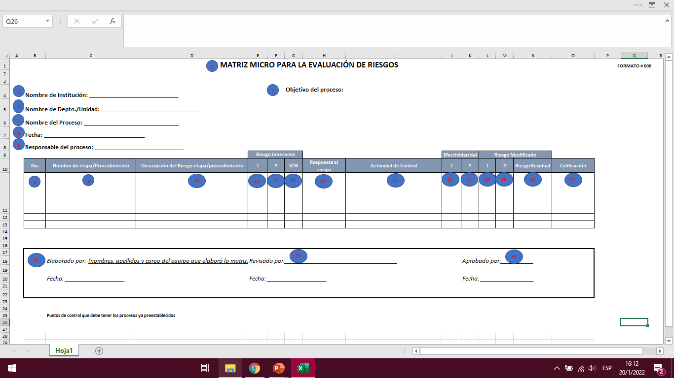
Proceso / Riesgos (Matriz micro evaluación)

Slide 26
Modelo de Gestión
Mecanismos de evaluación
PEI
Indicadores
Tablero de control
* *
POA
TAECII
Evaluación separada UAI
PAAC
Procesos / riesgos
Plan de Implementación
* * Políticas, pautas, manuales de puestos y salarios, manuales de funciones, reglamento, (CC sindicato)

Slide 27
Mecanismos de Evaluación (Indicadores)
1. Son herramientas de gestión que proveen un valor de referencia a partir del cual se puede establecer una comparación entre las metas planeadas y el desempeño logrado.
2. Un indicador de desempeño es una herramienta que entrega información cuantitativa respecto del logro o resultado en la entrega de productos (bienes o servicios) y los efectos esperados de la política pública.

Slide 28

Mecanismos de Evaluación (Indicadores)
3. Los indicadores de desempeño son medidas que describen cuán bien se están desarrollando los objetivos de un programa, un proyecto y/o la gestión de una institución, a qué costo y con qué nivel de calidad.

Slide 29

Mecanismos de Evaluación (Indicadores)
Beneficios
La idea de incorporar indicadores y metas de desempeño al proceso presupuestario es disponer de información sobre los niveles de cumplimiento de las instituciones y enriquecer el análisis en la formulación del presupuesto.

Slide 30
Mecanismos de Evaluación (Indicadores)
Beneficios
Cuando se habla de indicadores de desempeño, se alude a una gestión compuesta por una secuencia de resultados a lo largo de una línea de tiempo, por lo que se constituye en una poderosa herramienta para la toma de decisiones.
Tiempo
Economía
Eficiencia
Calidad
Eficacia
Proceso
Producto
Resultados intermedios
Resultados finales
INSUMOS

Slide 31

Mecanismos de Evaluación (Indicadores)
10 pasos básicos para construir indicadores
Establecer los objetivos como referente para la medición
Establecer la(s) variables del objetivo que mediré
Establecer los ámbitos de desempeño relevantes a medir
Validar los indicadores aplicando criterios técnicos
Establecer las dimensiones del desempeño que mediré

Slide 32
Mecanismos de Evaluación (Indicadores)
10 pasos básicos para construir indicadores
    Establecer las metas o el valor deseado del indicador y la Periodicidad de la medición
    Recopilar los datos
    Señalar la fuente de los datos
    Evaluar: establecer referentes comparativos y establecer juicios
    Comunicar e Informar el desempeño logrado

Slide 33
Esta presentación la puedes descargar en nuestra Plataforma Digital www.onadici.gob.hn

